Slide 1
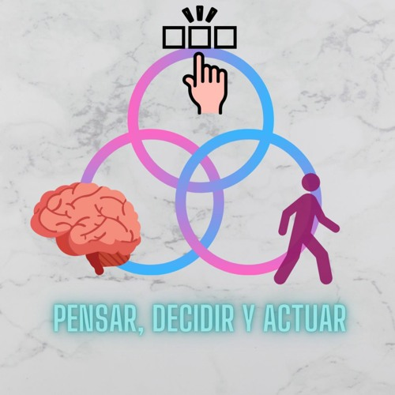
PENSAR, DECIDR Y ACTURA
Pensar es una actividad humana que se realiza de manera natural y espontánea, cada instante, cada día a lo largo de la existencia.
Pensar les permite a las personas anticipar o prever las consecuencias de sus acciones antes de realizarlas, descubrir problemas, darles solución y razonar.

Slide 2
La ética y la moral del comportamiento
La moral hace referencia al conjunto de normas y comportamientos que se aceptan como válidos o correctos.
La ética parte de la reflexión de por qué son considerados válidos.
La ética y la moral definen y orientan las maneras de actuar de las personas, que gozan de la libertad para decidir hacer algo o abstenerse.
Un acto humano encierra un valor moral, porque puede tener efectos positivos o negativos. Trabajar, por ejemplo, es positivo, pero maltratar a alguien física y psicológicamente, tiene un valor moral negativo

Slide 3
La ética y la moral del comportamiento
Actuar bien no es solo cuestión de inteligencia y de voluntad, también lo es de sensibilidad social, respeto, valoración del otro y de sí mismo, en síntesis, de AMOR :
“ama a los demás como a ti mismo”
“no hagas a los demás lo que no quieres para ti”
“trata a los demás como te gustaría ser tratado”.
El fin es la búsqueda del bienestar y de la felicidad, es importante que todos dirijan sus pensamientos y acciones para conseguirlo.
Pensar antes de actuar posibilita la protección de la vida propia, la de los demás, la preservación de la salud y la construcción de relaciones interpersonales sanas. También la construcción de un entorno social en donde reine la paz, la justicia y la armonía, y en donde el conflicto se resuelva siempre a través del diálogo y la negociación.

